Slide 1
Het skelet

Slide 2
Het skelet
Doelen:
  Ik kan functies van het skelet noemen
  Ik kan de bouw van de wervelkolom beschrijven
Voorkennis:
  Over welk orgaanstelsel praten we deze les?
  Een skelet kan niet vanuit zichzelf bewegen. De beweging wordt veroorzaakt door...

Slide 3
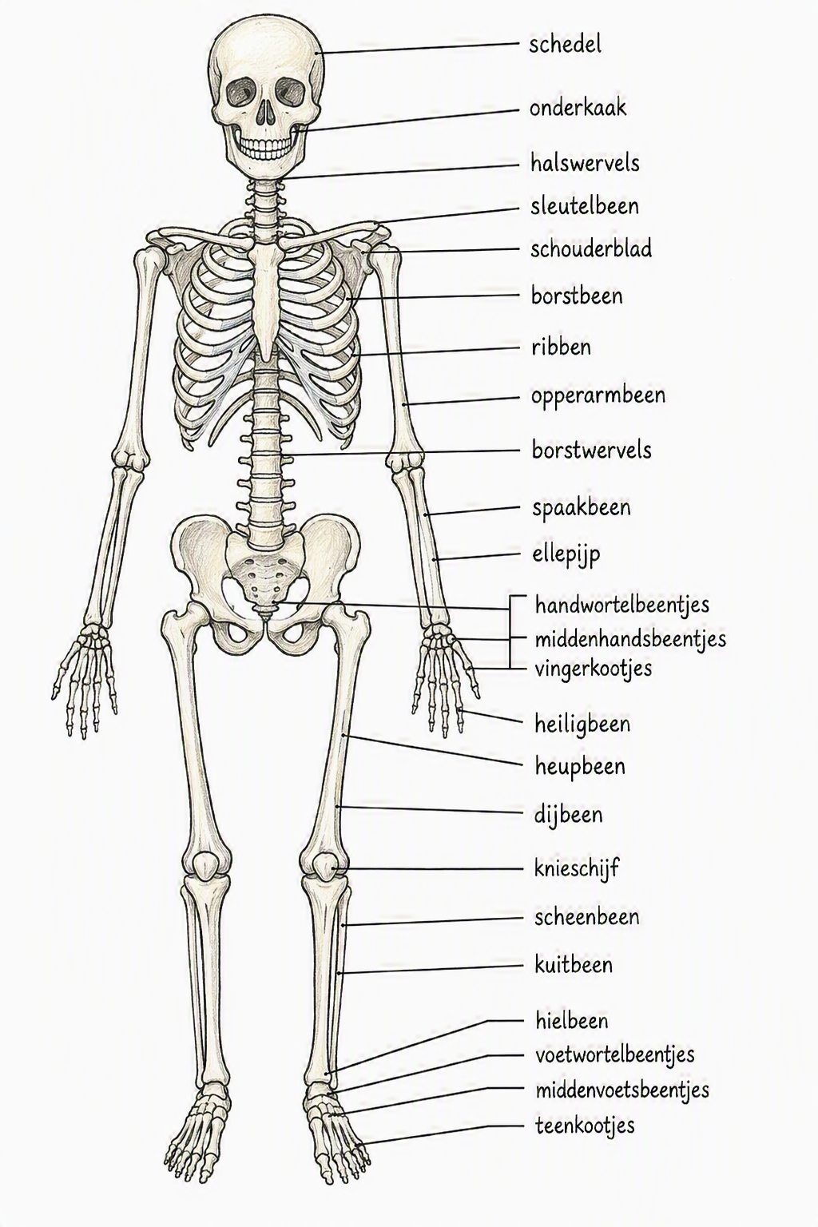
De vier functies van het skelet
Maakt samen met je spieren beweging mogelijk
Bescherming van organen
  Denk aan schedel en borstkas
Geeft stevigheid en vorm aan je lichaam
Een aantal botten maakt rode bloedcellen aan

Slide 4
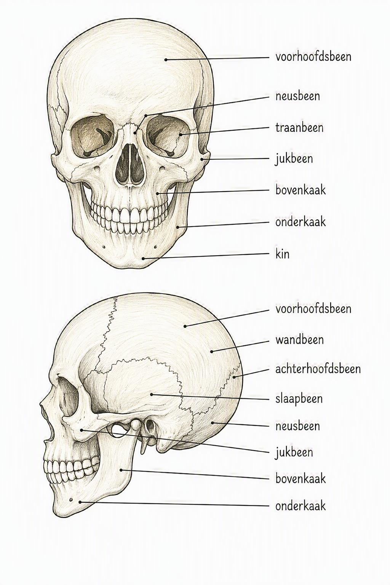
Schedel
Twee holtes in schedel
  Ogen
  Neus
Onderkaak is niet vergroeid met je schedel. Hierdoor kun je bijten en kauwen.
Veel platte botten die met speciale verbinding (kartelverbinding) aan elkaar zijn gegroeid.

Slide 5
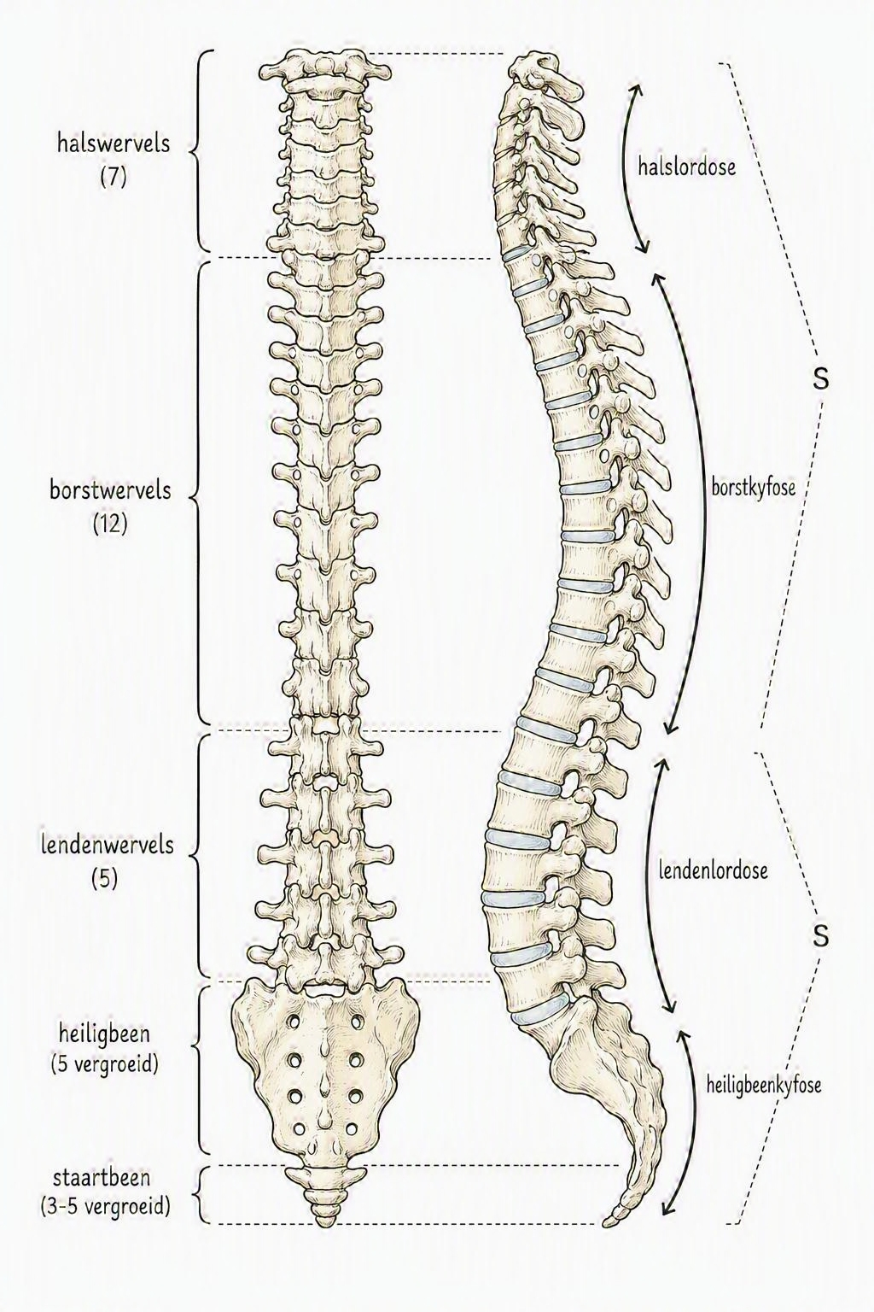
Wervelkolom
Dubbele S- vorm
  Veerkrachtige schokdemper
Tussenwervelschijf
  Helpt bij soepel bewegen en vangt schokken op
  Veerkrachtige schokdemper
Bouw van boven naar beneden uit je hoofd kennen
https://www.bioplek.org/animaties/spieren_botten/bottenx.html

